Slide 1
第九章 查找（2） 二叉查找树 平衡二叉树 Treap(***)

Slide 2
回顾:二叉查找树
3
1
5
依次插入 3，1，2，5，4
2
4
1
依次插入 1，2，3，4，5
2
3
4
在最坏情况下：
树深h = O(n)。
5
能否让最坏情况下h=O(log n) ?

Slide 3
平衡二叉树的定义
Adelson-Velsky和Landis发明了 一种self-balancing BST 称作平衡二叉树（或AVL树)。
定义：平衡因子(balance factor)：
BF(x) = h_{R}(x) – h_{L}(x)
h_{R}(x):节点x的右子树的高度
h_{L}(x):节点x的左子树的高度
BF(x) ∈ {-1,0,1}
➔ x是平衡的(balanced).
x
h_{R}(x)
h_{L}(x)

Slide 4
平衡二叉树的定义
如果排序二叉树T的所有顶点都是平衡的（也就是说说有的平衡因子都是在 {-1,0,1}中）那么T称作平衡二叉树。
-2
-1
-1
1
-1
0
0
0

Slide 5
平衡二叉树的一个重要性质
定理：如果树T是n个节点的平衡二叉树。那么它的深度h=O(log n)。
证明： 设N_{h}表示 深度为h的平衡二叉树最少包含多少个节点。N₁=1, N₂=2. N_{h}=N_{h-1}+N_{h-2}+1
即 N_{h}+1= (N_{h-1}+1)+ (N_{h-2}+1)
记 A_{h}=N_{h}+1。则A₁=2,A₂=3,A_{h}=A_{h-1}+A_{h-2}。
所以A_{h}= F_{h+2}≥Φ^{h+2}/5^{1/2}-1. Φ=(1+5^{1/2})/2
➔n+2≥N_{h}+2 ≥ A_{h}+1 ≥ Φ^{h+2}/5^{1/2}
➔Φ^{h+2}≤ 5^{1/2}(n+2) ➔ h = O(log(n)).

Slide 6
平衡二叉树的基本操作
查询 Lookup(int key)
与排序二叉树一致。复杂度为O(log n)
插入Insert(int key)
插入以后，平衡因子会发生变化。
需要重新调整(re-balancing)
删除delete(int key)
删除以后，平衡因子会发生变化。
需要重新调整(re-balancing)

Slide 7
平衡二叉树的基本操作
例:插入和删除后平衡性可能被破坏
-2
2
30
30
2
10
50
20
50
20
10
40
60
25
35
按排序二叉树的方式插入后
可能存在节点不再平衡 ☹
按排序二叉树的方式删除后
可能存在节点不再平衡 ☹

Slide 8
插入后如何rebalance？
假设插入后存在不平衡的节点
不平衡的节点一定是新插入节点的祖先
不妨设x是最靠下的一个不平衡节点。
BF(x)= ±2. 不妨假设BF(X)=2(否则是对称的)。
2
rebalance
x
y
y
x

Slide 9
插入后的再平衡
Case 1. 新插入的节点在y的右子树. (y是x的右孩子）
2
x
此时必有BF(y)=1
y
y
1
x
h
h
Balanced!!
rebalance后该子树的height与插入前一致，均为h+2。
因此更靠上方的节点的BF值与插入前一致，无需平衡。

Slide 10

插入后的再平衡
Case 2. 新插入的节点在y的左子树. (y是x的右孩子）
2
x
此时必有BF(y)=-1
y
y
-1
x
h
h
对这一种case，不能按照刚才那种方式进行rebalance。
按这种简单方式rebalance，BF(y)=-2。应该怎么做？

Slide 11
插入后的再平衡
Case 2. 新插入的节点在y的左子树. (y是x的右孩子）
2
0
x
z
y
-1
x
y
h
z
h
h
h
Balanced!!
rebalance后该子树的height与插入前一致，均为h+2。
因此更靠上方的节点的BF值与插入前一致，无需平衡。

Slide 12
Case 1
x
y
y
x
Case 2
x
z
y
x
y
z
Nothing outside this picture needs to be updated.
“Everything happens in Vegas stays in Vegas.”

Slide 13
例子：依次插入1,2,3,5,4
1
1
1
2
2
2
1
3
3
2
2
2
1
3
1
3
1
4
5
5
3
5
4

Slide 14
Rebalance过程伪代码实现
void rebalance(node &x){
计算x的height和BF； //根据左右子树的height;
if (x.BF <= 1 && x.BF >= -1) return; // 无需再平衡
if (x.BF == 2)
if (x.rchild->BF == 1)
{……} // rebalance_R_1
else {……}; // rebalance_R_2;
else
if (x.lchild->BF == -1)
{……} // rebalance_L_1
else {……}; // rebalance_L_2;
}

Slide 15
Rebalance过程伪代码实现
//以下为rebalance_R_1
node * y = x.rchild;
x.rchild = y->lchild;
y->lchild = x;
x.BF = y->BF = 0; x = y;
//以下为rebalance_L_1
node * y = x.lchild;
x.lchild = y->rchild;
y->rchild = x;
x.BF = y->BF = 0; x = y;
x
y
y
x
x
y
y
x

Slide 16
Rebalance过程伪代码实现
//以下为rebalance_R_2
node * y = x.rchild;
node * z = y->lchild;
x.rchild = z->lchild;
y->lchild = z->rchild;
z->lchild = x;
z->rchild = y;
重新计算x和y的BF；
z->BF=0;
x = z;
x
z
y
x
y
z

Slide 17
Rebalance过程伪代码实现
//以下为rebalance_L_2
node * y = x.lchild;
node * z = y->rchild;
x.lchild = z->rchild;
y->rchild = z->lchild;
z->rchild = x;
z->lchild = y;
重新计算x和y的BF；
z->BF=0;
x = z;
x
z
y
x
y
z

Slide 18
删除叶子节点后的再平衡
设最靠下方的不平衡的节点为x且BF(x)=2。
(h_{L}(x) 减少了1）。仍设y是x的右子树。分三种情况。
2
Case 1
BF(y)=0
-1
x
y
y
0
1
x
h
h+1
h
h+1
Nothing outside this picture needs to be updated!

Slide 19
删除叶子节点后的再平衡
2
Case 2
BF(y)=1
0
x
y
y
1
0
x
h
h+1
h
h+1
注意这个子树的高度减少了1！ 所以仍然可能有其他非平衡节点。接下来，应该去找到下一个最深的非平衡节点，对其进行同样操作。

Slide 20
删除叶子节点后的再平衡
2
Case 3
BF(y)=-1
-2
x
y
y
-1
1
x
BF(y)=-1时，我们不能用简单的调整方法。

Slide 21
删除叶子节点后的再平衡
2
Case 3
BF(y)=-1
0
x
z
y
-1
x
y
h
z
h
高度减少了1！接下来应找到下一个最深的非平衡节点对其进行同样操作
注意：z的左右子树有一个高度为h，另一个为h或h-1。
在图片中，我们假设两个子树高度都为h。(不重要)

Slide 22
删除非叶子节点的再平衡
回顾删除的另外两种case:
（2）被删除的结点只有左子树或者只有右子树；
（3）被删除的结点既有左子树，也有右子树。
情况（2）处理方式：
被删除节点的祖先有可能不再平衡；要将他们再平衡！ （再平衡方式与删除叶子节点时的方法完全一致）

Slide 23
删除非叶子节点的再平衡
情况（3）被删除的结点既有左子树，也有右子树。
a
a'
a'
a'
前驱
回顾：假设要删除的节点a有左右子树。找到a的前驱a’。
将a’的节点信息copy到a中然后删掉a’。 实际删除节点为a’。
因此可以按情况(1)或情况(2)的方式进行处理。

Slide 24

删除的类c语言实现
不要求掌握！

Slide 25
平衡二叉树的应用

Slide 26
平衡二叉树的优点
支持多种操作在O(log n)时间内完成：
Insert / delete
successor。找到比某个值s大最小的key值。
min / max
查找第k大的元素 （需额外信息；见后文)
与二叉堆对比
二叉堆更简单、常数更小、但功能更少
Insert / delete / min (or insert / delete / max)
都可用来排序。O(n log n)

Slide 27
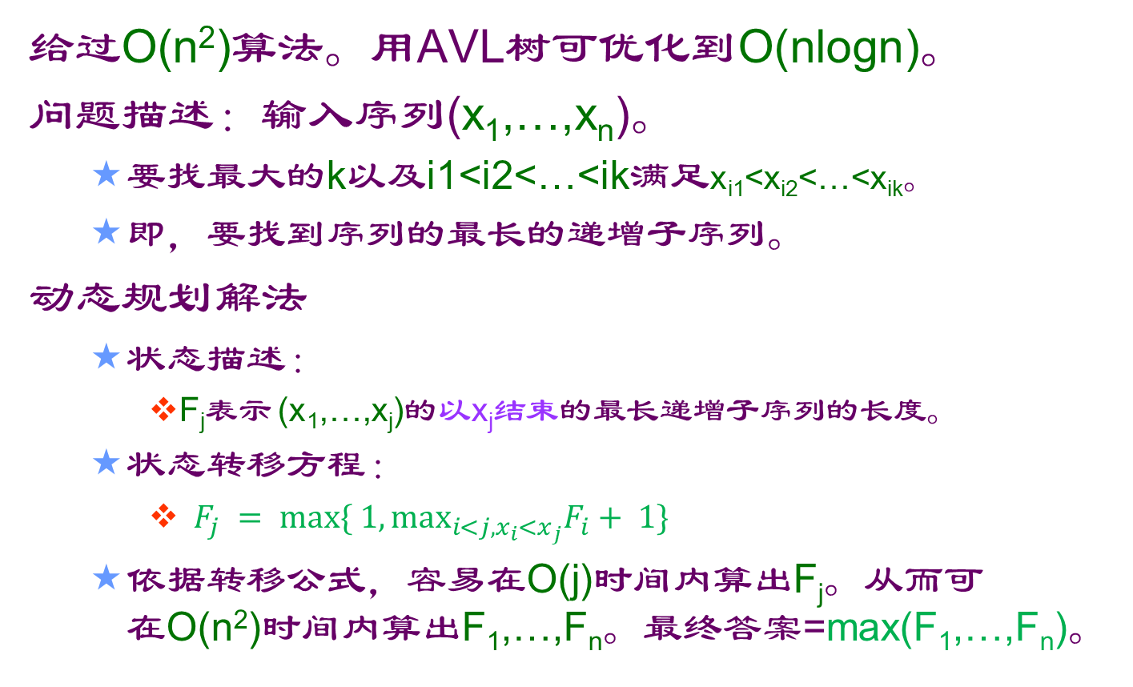
应用1：快速最长递增子序列
给过O(n²)算法。用AVL树可优化到O(nlogn)。
问题描述：输入序列(x₁,…,x_{n})。
要找最大的k以及i1<i2<…<ik满足x_{i1}<x_{i2}<…<x_{ik}。
即，要找到序列的最长的递增子序列。
动态规划解法
状态描述：
F_{j}表示 (x₁,…,x_{j})的以x_{j}结束的最长递增子序列的长度。
状态转移方程：
$F_{j} = max⁡\{ 1,\max_{i<j,x_{i}<x_{j}}F_{i}+ 1\}$
依据转移公式，容易在O(j)时间内算出F_{j}。从而可 在O(n²)时间内算出F₁,…,F_{n}。最终答案=max(F₁,…,F_{n})。

Slide 28
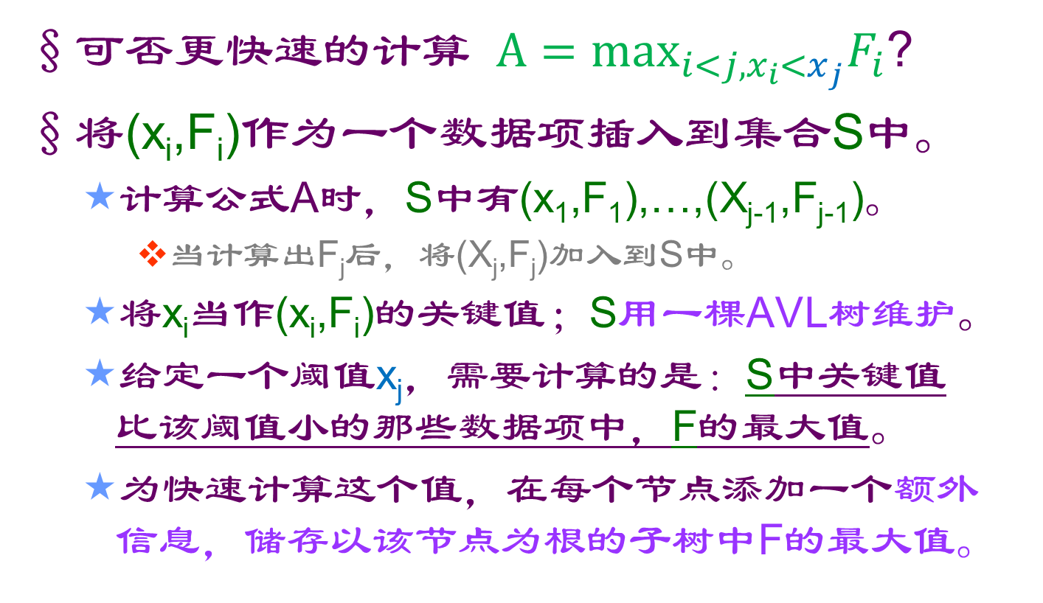
应用1：快速最长递增子序列
可否更快速的计算 $A=\max_{i<j,x_{i}<x_{j}}F_{i}$?
将(x_{i},F_{i})作为一个数据项插入到集合S中。
计算公式A时，S中有(x₁,F₁),…,(X_{j-1},F_{j-1})。
当计算出F_{j}后，将(X_{j},F_{j})加入到S中。
将x_{i}当作(x_{i},F_{i})的关键值；S用一棵AVL树维护。
给定一个阈值x_{j}，需要计算的是：S中关键值 比该阈值小的那些数据项中，F的最大值。
为快速计算这个值，在每个节点添加一个额外 信息，储存以该节点为根的子树中F的最大值。
Notes:
添加一个额外信息，储存以该节点为根的子树中F的最大值
在插入时候 要进行维护操作 维护复杂度是log n

Slide 29
应用1：快速最长递增子序列
例 x=(3,1,4,2,6,7,5)
F=(1,1,2,2,3,4,?)
1. 令A=0。
2. 从根出发往下走。
<5往右,>5往左。
3. 遇到<5节点u时： 令A=max(A,LF_{u})。
其中LF_{u}表示该节点及其左子树中所有节点的最大F值。
3,1
2
2,2
6,3
1,1
4,2
7,4
2
只需O(log n)算出A。之前O(n)是枚举了所有节点。
Notes:
LF是左子树上所有节点最大F值 可以通过额外信息计算 复杂度O(1)
看左儿子的整棵树的最大f以及u的F 中的最大值
基于AVL可以快速得到所有比X小的节点信息

Slide 30
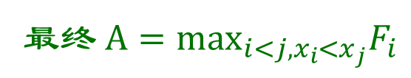
应用1：快速最长递增子序列
从根出发往下走。
<X_{j}往右
>X_{j}往左
X_{j}=75
60,F
X,F
80,F
当<X_{j}时：
令 A=max(A,LF_{u})
X,F
X,F
72,F
X,F
X,F
X,F
X,F
66,F
79,F
X,F
X,F
76,F
最终 $A=\max_{i<j,x_{i}<x_{j}}F_{i}$
课后思考：找更简单的O(nlogn)算法。Hint:无需AVL树.

Slide 31
应用2：动态计算凸包*
【问题描述】 假设你需要支持两种操作：
集合P中加入一个点，坐标(x,y)。
输出P的凸包。
方法
用AVL树维护凸包的下边界b。上边界对称处理
b由一系列顶点组成，从左到右，x坐标为关键值。
当加入一个新的点(x,y)时，
判断其是不是在b上方
若在b上方，则下边界b不需要更新。
否则，(x,y)要插入b中，并且b的某些顶点要删除。

Slide 32
应用2：动态计算凸包
b

Slide 33
应用2：动态计算凸包
加入点(x,y)时
先判断它与b的关系 ——找到b中两个邻点
使得(x,y)的横坐标
在它们的横坐标之间
判断(x,y)与b的关系仅 需要O(log n)时间。

Slide 34
应用2：动态计算凸包
如果(x,y)在b下方
要将(x,y)插入
同时还要删除b中
原有的某些点。
如果在b左方/右方 也可以类似处理。
插入/删除 一个点的复杂度为O(log n)。（总共是O(nlogn))
注意：加入(x,y)时可能许多点被删除；每步未必是O(log n)的。

Slide 35
应用2：动态计算凸包
基于AVL树的增量凸包算法。
v.s.
Graham Scan以及分治求凸包算法。
优点：
新算法是一个在线算法。
不需要拿到所有的点就可开始计算。
每新增一个点，都能较快速度得到现有点集合的凸包。
缺点：
编程难度稍微大一些。隐藏在O后面的常数更大。

Slide 36
应用3：寻找某个rank的key
【问题描述】
动态维护一个集合S（支持插入/删除）
要求支持如下查询（query）：
Query有一参数为k
要求输出S中第k小的元素。
解决办法：
用一棵AVL树保存S中的元素
每个节点u增加一个信息域t_{u}：表示以u为根的子树中节点的个数。
利用t_{u}，很容易找到第k小元素（见下页）

Slide 37
应用3：寻找某个rank的key
k=12
X,15
k=4
X,7
X,7
k=4
X,4
X,2
X,4
X,2
k=2
X,1
X,2
X,1
X,1
X,2
X,1
X,1
X,1
Notes:
往右走时更新k
如果 node 的左子树的结点数 left 小于 k−1，则第 k 小的元素一定在 node 的右子树中，令 node 等于其的右子结点，k 等于k−left−1，并继续搜索；
如果 node 的左子树的结点数 left 等于 k−1，则第 k 小的元素即为 node ，结束搜索并返回 node 即可；
如果 node 的左子树的结点数 left 大于 k−1，则第 k 小的元素一定在 node 的左子树中，令 node 等于其左子结点，并继续搜索。

Slide 38
应用4：查询某个key的rank
【问题描述】
动态维护一个集合S（支持插入/删除）
要求支持如下查询（query）：
Query有一参数为k
要求输出S中key值为k的元素的rank （即，k在S中是第几小的元素？）
解决方法：
类似前一个应用的解决方法。 每个节点u增加一个信息域t_{u}：表示以u为根的子树中节点的个数。

Slide 39
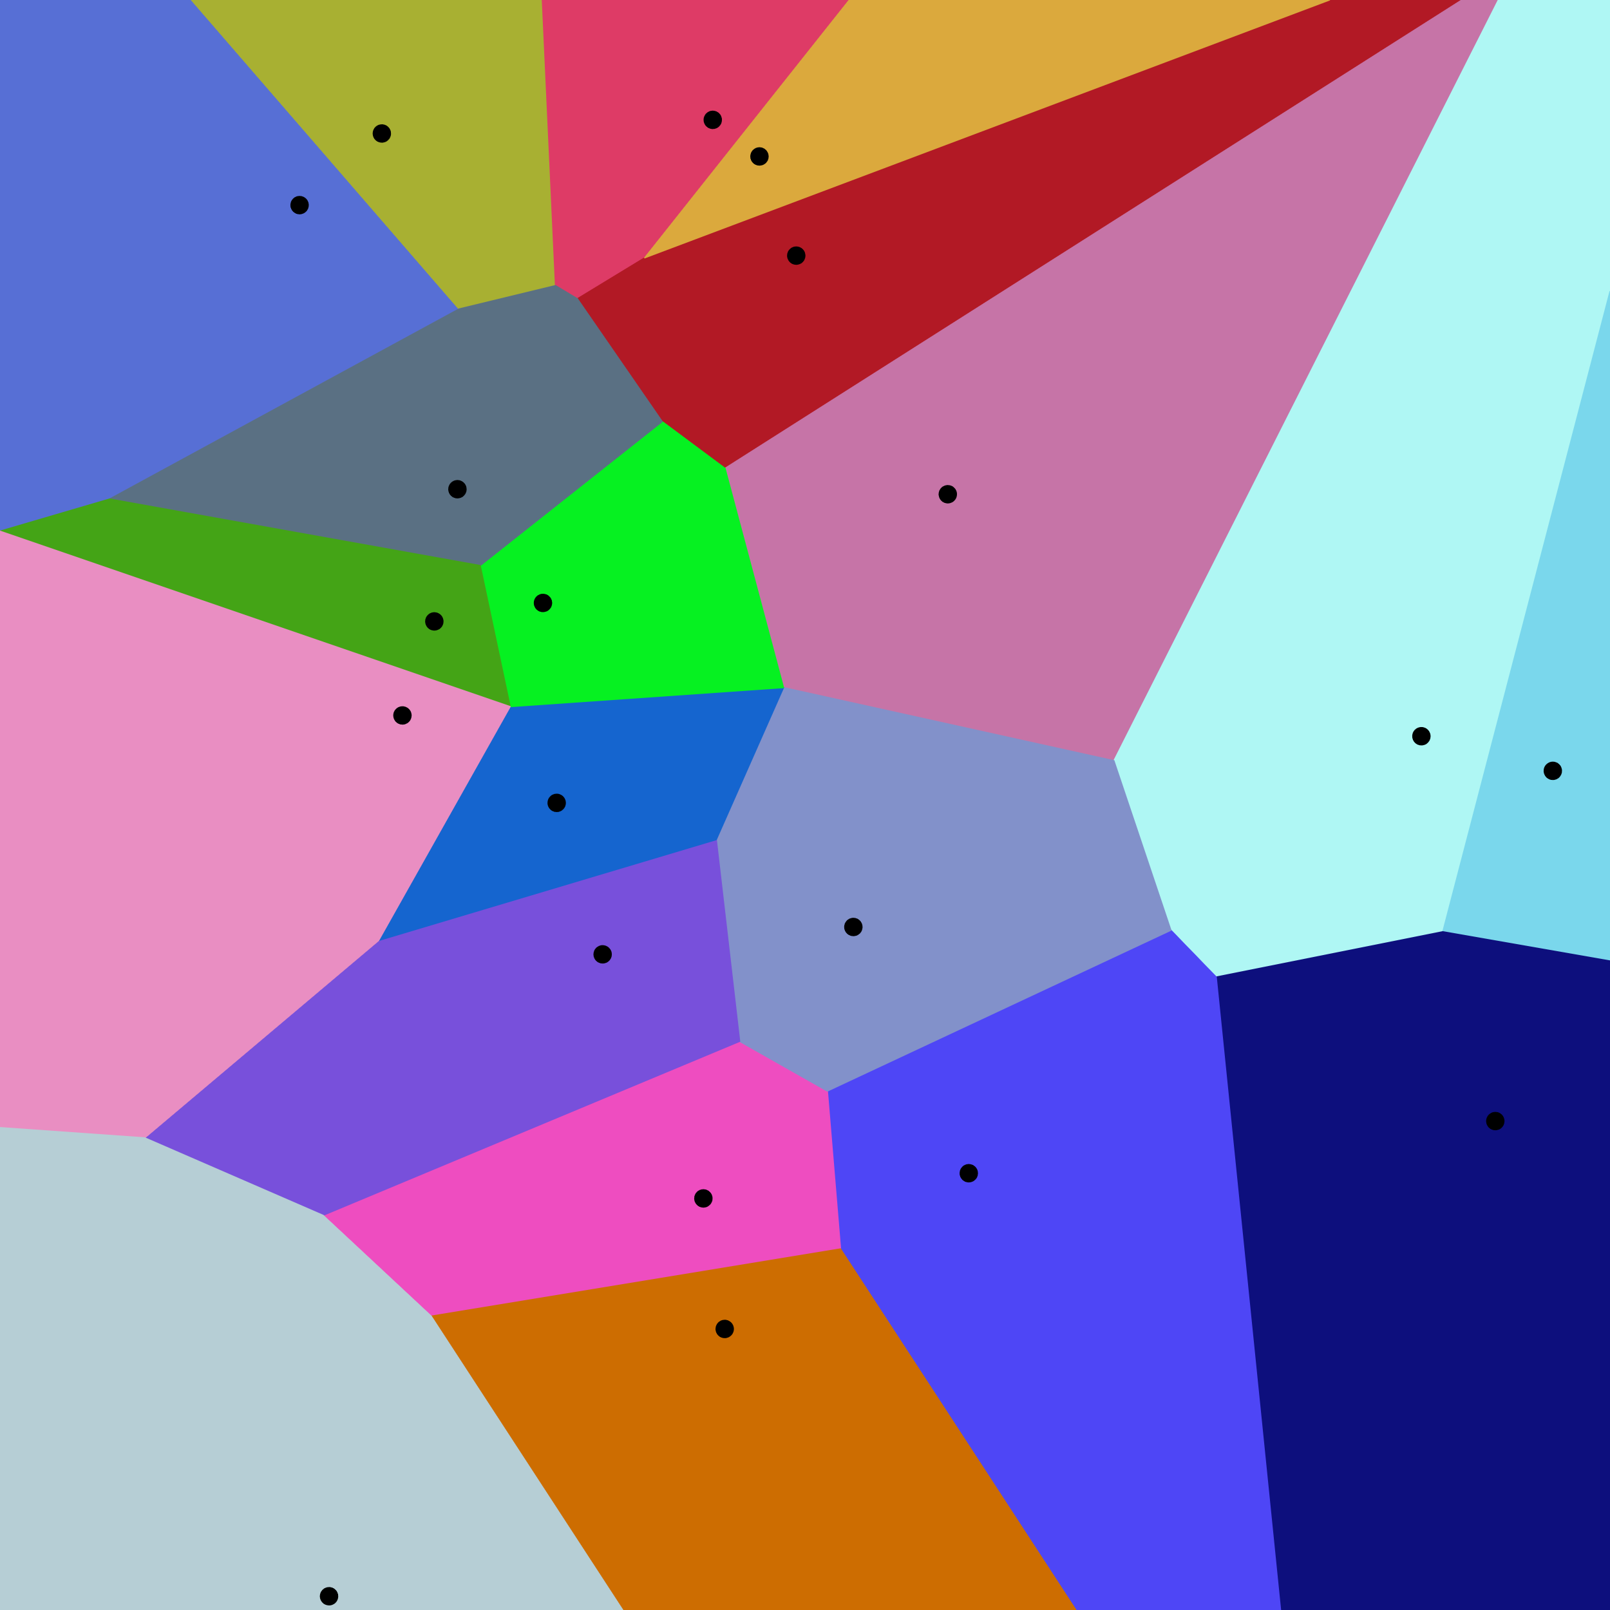
应用5. Voronoi图的Fortunes算法*
【问题背景】Voronoi图
给定平面上的n个点p₁,…,p_{n} 每一个叫做一个site（站点）
VoronoiDiagram(p₁,…,p_{n}) is a partition of a plane into regions close to each site.
每个点p_{i}对应一个区域r_{i}—— 该区域的点的最近的site为p_{i}。
可以把site看成商店/邮局等等。
Voronoi图是非常重要的几何结构，应用特别广。
https://en.wikipedia.org/wiki/Voronoi_diagram#Illustration

Slide 40
应用5. Voronoi图的Fortunes算法*
Voronoi Diagram包含 n个区域、O(n)条边。
计算Vorono Diagram 有许多O(nlogn)的算法。
如Fortunes算法。
维护一个sweepling line 和一个beach line。
要用到binary search tree
阅读：
https://en.wikipedia.org/wiki/Fortune%27s_algorithm
<Computational Geometry:Algorithms and applications> 7.2章Computing the Voronoi Diagram (***)

Slide 41
Connection with最优判定树 **
最优判定树 (optimal binary search tree)
已知每个key的概率p₁,…,p_{n}。 要构造一棵BST平均查找时间最低。
O(entropy(p₁,…,p_{n}))期望时间找到key
比O(log n)可能还要块!（entropy<log n)
但是单次可能比O(log n)差得多；如右图
平衡二叉树 (self-balancing binary search tree)
未知概率。保证每次都是O(log n)。
1/2
1/4
1/8
1/16
1/2^{n-1}
1/2^{n-1}

Slide 42
其他类似平衡二叉树的结构
线段树 (功能类似，更简单，适用性差）
红黑树 （功能更强，更复杂，常数更低）
伸展树 （后续课程将做介绍！）

Slide 43
Treap (简单，最坏复杂度差)**
另一种二叉查找树（不一定平衡）
它是一棵random binary search tree.
为每一个节点设置 一个随机的distinct index
这棵树中的节点满足:
index满足堆性质
Key满足排序二叉树性质
插入和删除维护上述性质
最坏情况很差。平均情况是O(log n)。
阅读： https://en.wikipedia.org/wiki/Treap https://en.wikipedia.org/wiki/Cartesian_tree
h
0
2
6
c
j
a
8
5
e

Slide 44
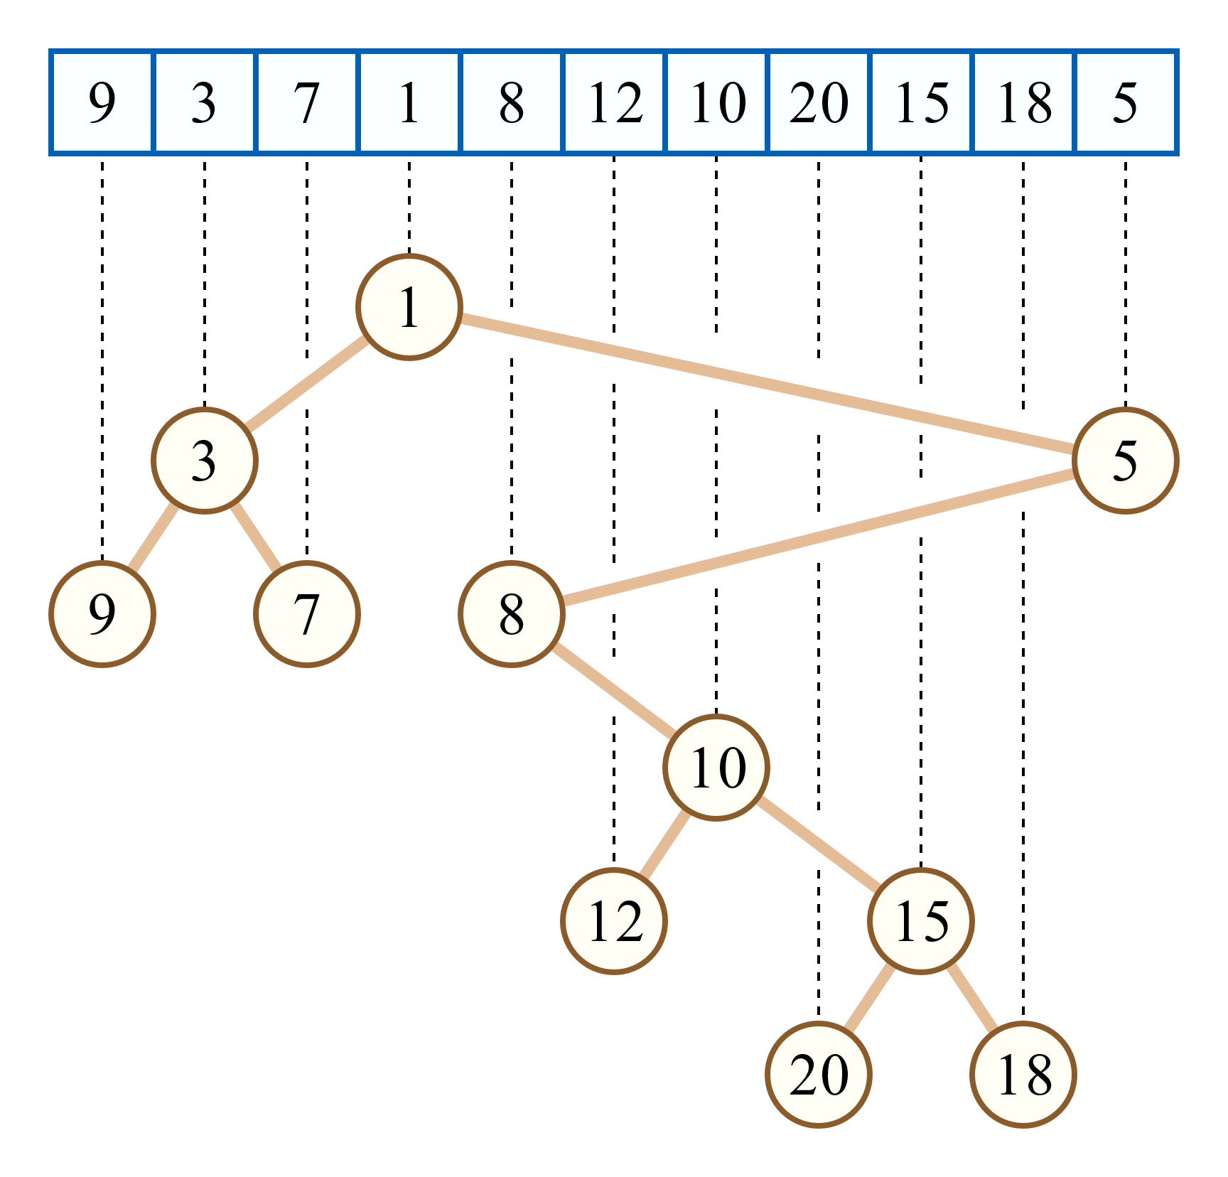
Treap (简单，最坏复杂度差)**

Slide 45
Reference
http://www.cs.toronto.edu/~toni/Courses/263-2015/lectures/lec04-balanced-augmentation.pdf

